Slide 2
16cm
15cm
16cm

Slide 8
16cm
15cm
16cm

Slide 10
16cm
15cm
16cm

Slide 12
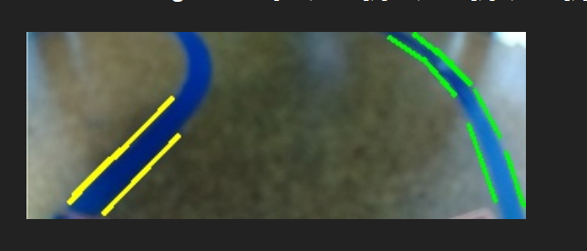
Abstand zwischen den linien

Slide 13
